Slide 1
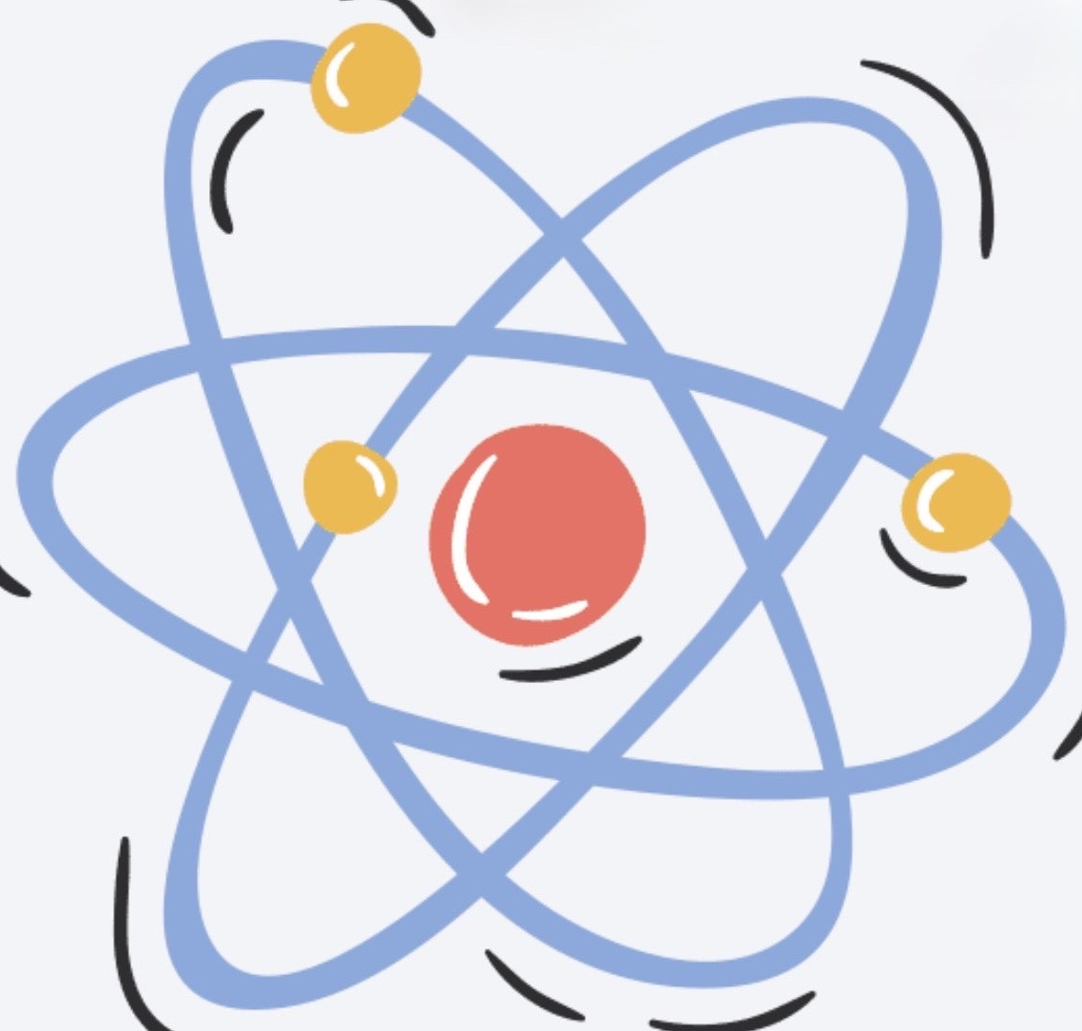
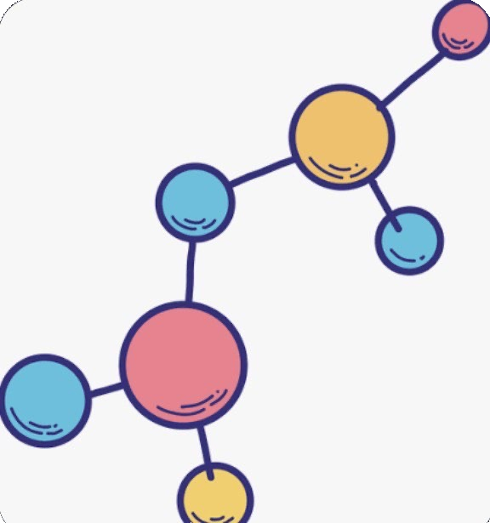
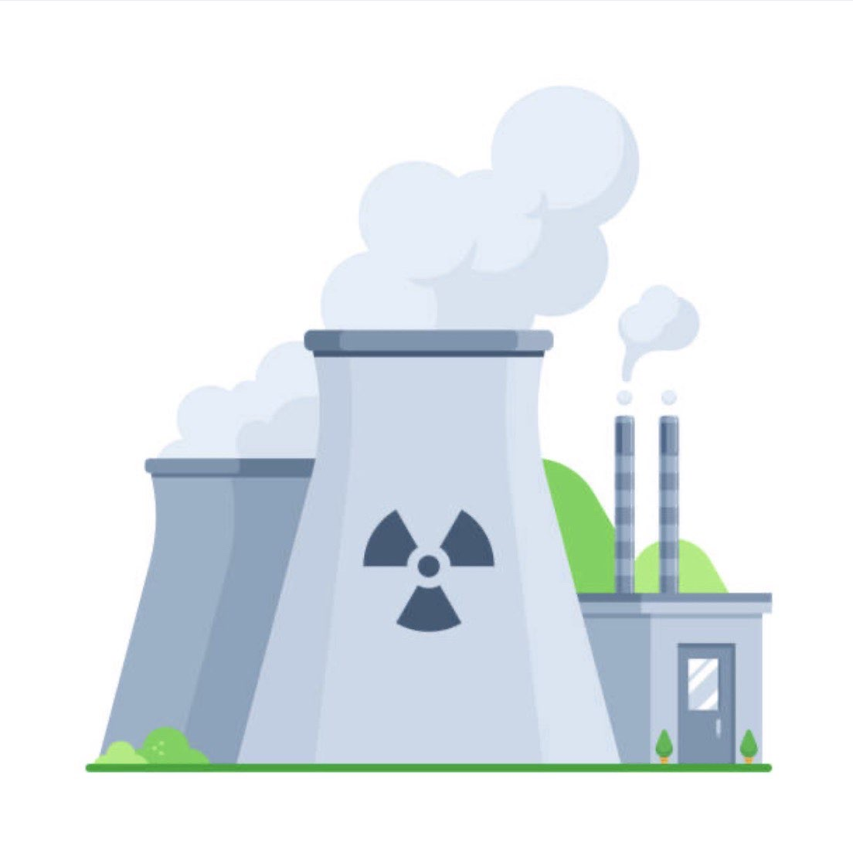
La Fission Nucléaire
Oral d’enseignement scientifique
Coralie
Manon
Tom
Martin

Slide 2
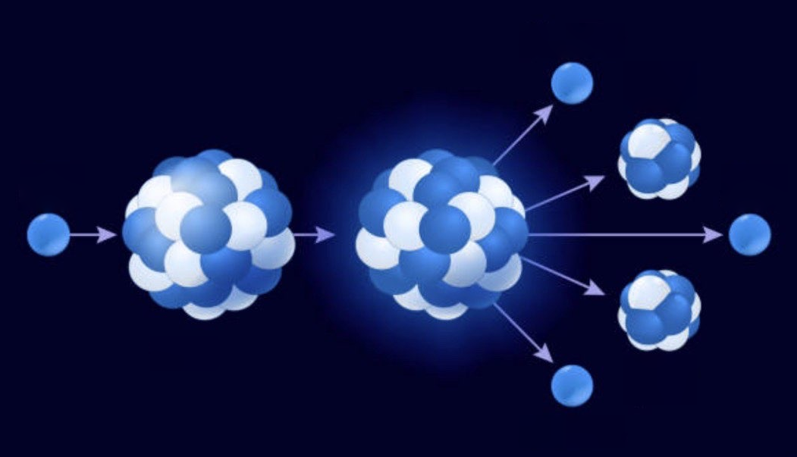
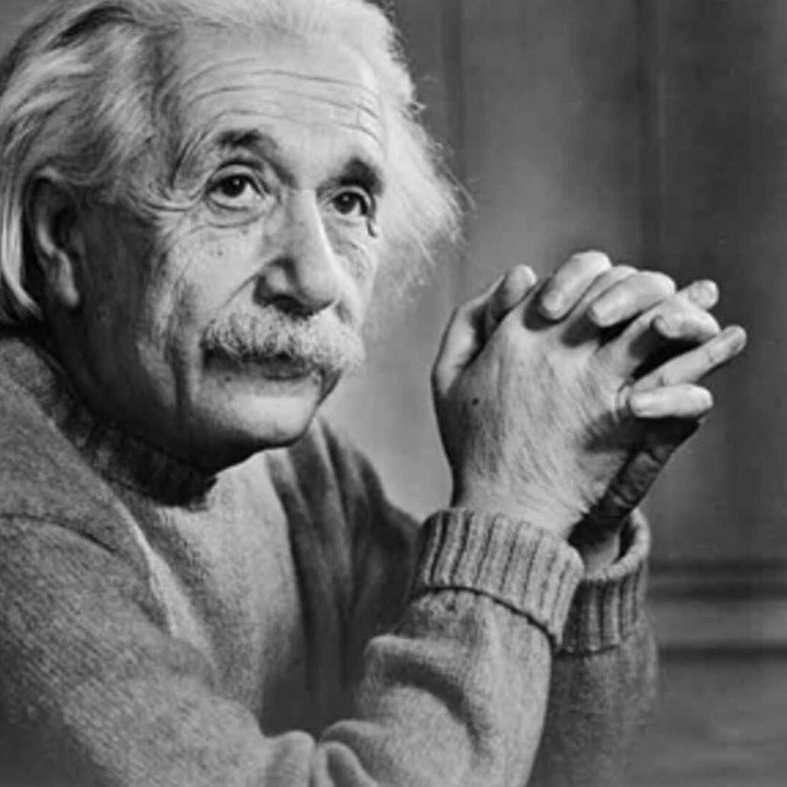
Qu’est-ce que la fission nucléaire ?
Présentatrice : Manon
1
Définition
Division d’un noyau d’atome lourd en deux noyaux plus légers, appelés noyaux fils.
Neutron
Noyau fils
Neutron
Neutron
2
Exemple
Un neutron percute un noyau d’uranium 235, qui devient instable et se divise.
Produits
Deux noyaux fils, plusieurs neutrons et une grande quantité d’énergie.
Noyau d’uranium 235
Énergie
3
Noyau fils
Neutron
4
Origine de l’énergie
Une légère différence de masse est transformée en énergie selon la relation d’Einstein.
E = mc²
Relation d’Einstein
Notes:
Manon — La fission nucléaire est une réaction au cours de laquelle le noyau d’un atome lourd se divise en deux noyaux plus légers, appelés noyaux fils. Un exemple important est celui de l’uranium 235. Lorsqu’un neutron entre en collision avec un noyau d’uranium 235, celui-ci absorbe le neutron et devient instable. Le noyau se déforme alors puis se divise en deux noyaux plus légers. Cette réaction libère également plusieurs neutrons et une grande quantité d’énergie. Cette énergie s’explique par une légère différence de masse entre les particules présentes avant et après la réaction. Une partie de cette masse est transformée en énergie selon la relation d’Einstein : E = mc². La fission correspond donc à la division d’un noyau lourd, accompagnée d’une libération d’énergie et de neutrons.

Slide 3
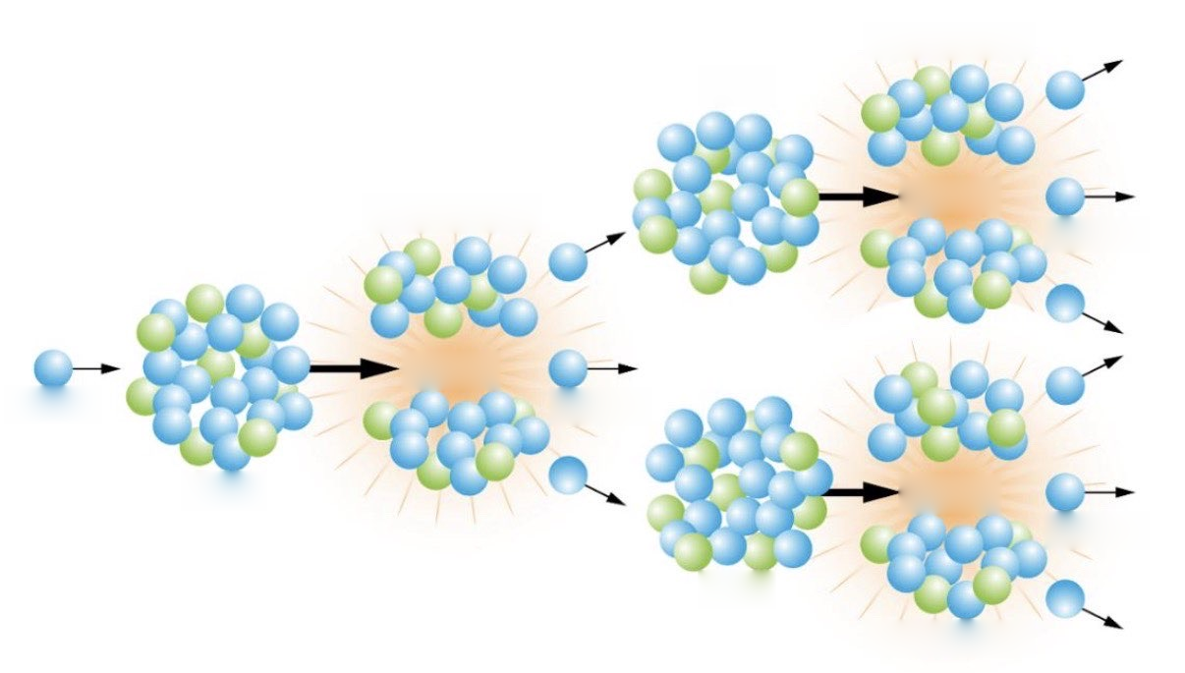
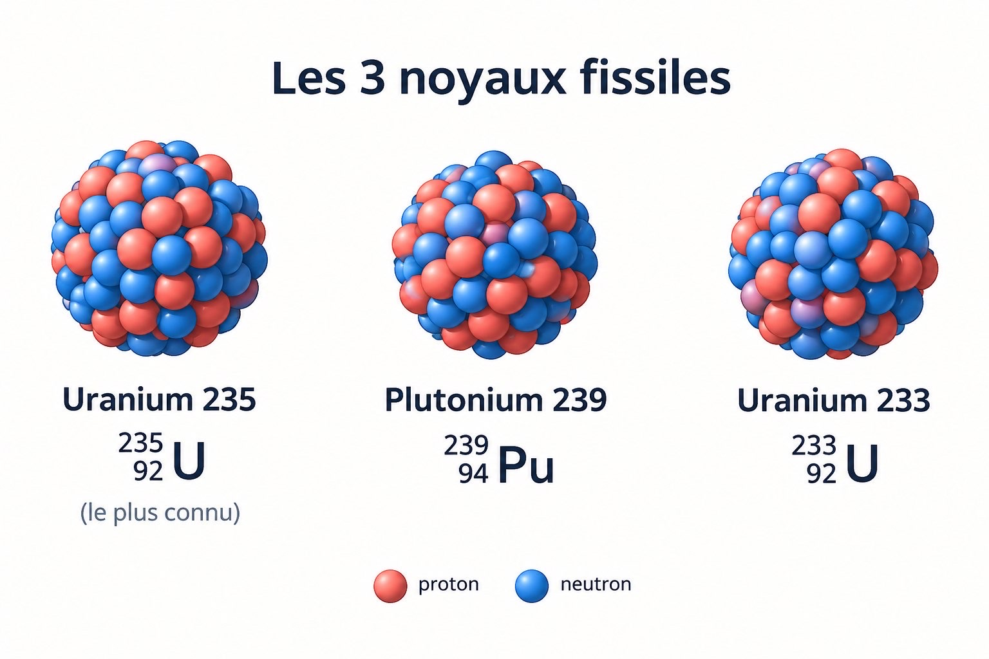
Combustibles et réaction en chaîne
Présentateur : Tom
Matériau fissile
Matériau dont les noyaux peuvent subir une fission après capture d’un neutron.
Noyaux fils
Uranium 235
Noyaux fils
Énergie
Neutrons
Énergie
Neutron
Neutrons
Uranium 235
Énergie
Neutrons
Uranium 235
Noyaux fils
Réaction en chaîne : les neutrons libérés peuvent provoquer la fission d’autres noyaux.
L’uranium 235 est le plus utilisé en centrale.
Réaction contrôlée dans une centrale : production régulière d’énergie.
Notes:
Tom — Pour réaliser une fission nucléaire, il faut utiliser un matériau fissile, c’est-à-dire un matériau dont les noyaux peuvent subir une fission après capture d’un neutron. Le combustible le plus connu est l’uranium 235. Il existe également d’autres noyaux fissiles, notamment le plutonium 239 et l’uranium 233. Dans un réacteur nucléaire, ces noyaux peuvent entretenir une réaction en chaîne. Lorsqu’un noyau fissile se divise, il libère plusieurs neutrons. Ces neutrons peuvent provoquer la fission d’autres noyaux fissiles, qui libèrent à leur tour de nouveaux neutrons. La réaction peut donc se poursuivre. Dans une centrale nucléaire, cette réaction en chaîne est contrôlée afin de maintenir une production d’énergie régulière.

Slide 4
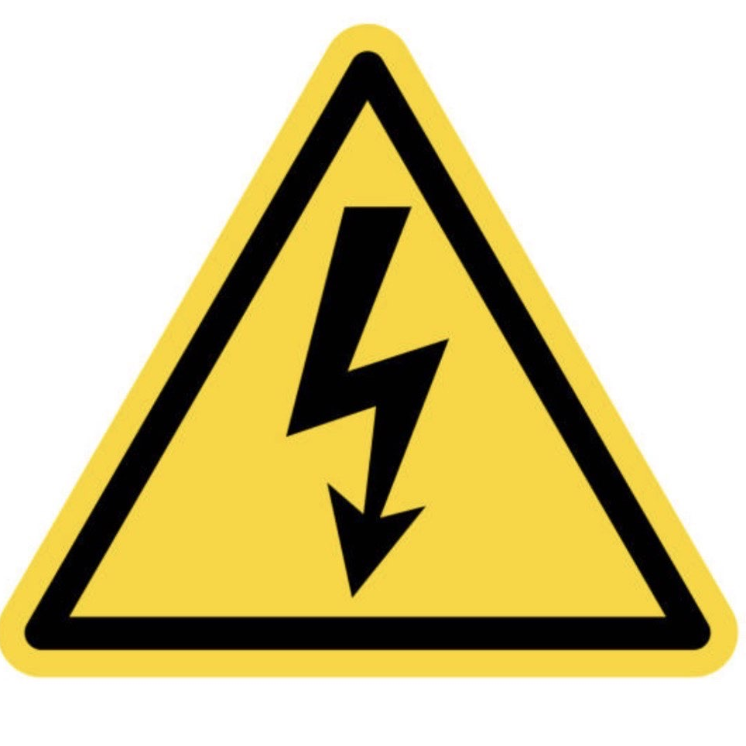
Production d’électricité en centrale nucléaire
Présentatrice : Coralie
Objectif : produire de l’électricité dans les centrales nucléaires.
1
2
3
4
~
chaleur
vapeur
rotation
Fission dans le réacteur
Les noyaux d’uranium se divisent et produisent beaucoup de chaleur.
Production de vapeur d’eau grâce à la chaleur
La chaleur chauffe l’eau, qui se transforme en vapeur.
Turbine et alternateur
La vapeur fait tourner la turbine, reliée à l’alternateur.
Production d’électricité
L’alternateur produit de l’électricité.
Fission → chaleur → vapeur → turbine et alternateur → électricité
Notes:
Coralie — La fission nucléaire est principalement utilisée dans les centrales nucléaires pour produire de l’électricité. Mais comment passe-t-on d’une réaction nucléaire à de l’électricité ? Dans le réacteur, les noyaux d’uranium se divisent. Ces réactions produisent une très grande quantité de chaleur. Cette chaleur va servir à chauffer de l’eau. L’eau se transforme alors en vapeur. Cette vapeur est envoyée sous pression sur une turbine. Elle fait tourner la turbine. La turbine est reliée à un alternateur. En tournant, elle permet à l’alternateur de produire de l’électricité. On a donc une succession d’étapes assez simple : la fission produit de la chaleur, la chaleur produit de la vapeur, la vapeur fait tourner une turbine, et la turbine permet de produire de l’électricité. La réaction de fission est donc utilisée comme source de chaleur pour produire de l’électricité.

Slide 5
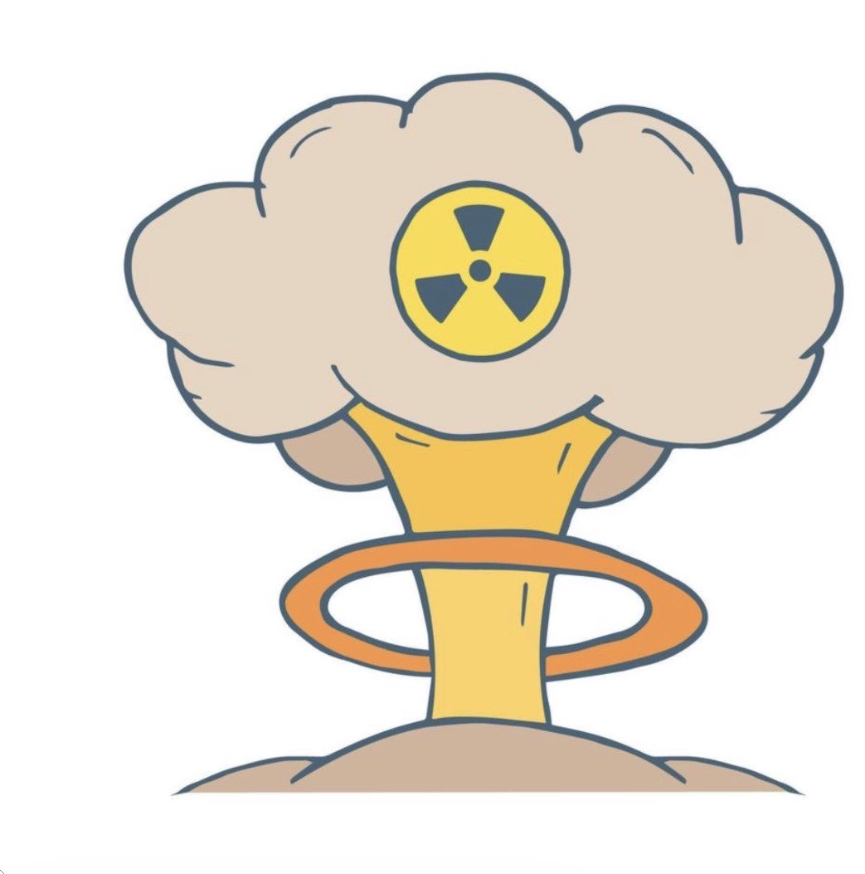
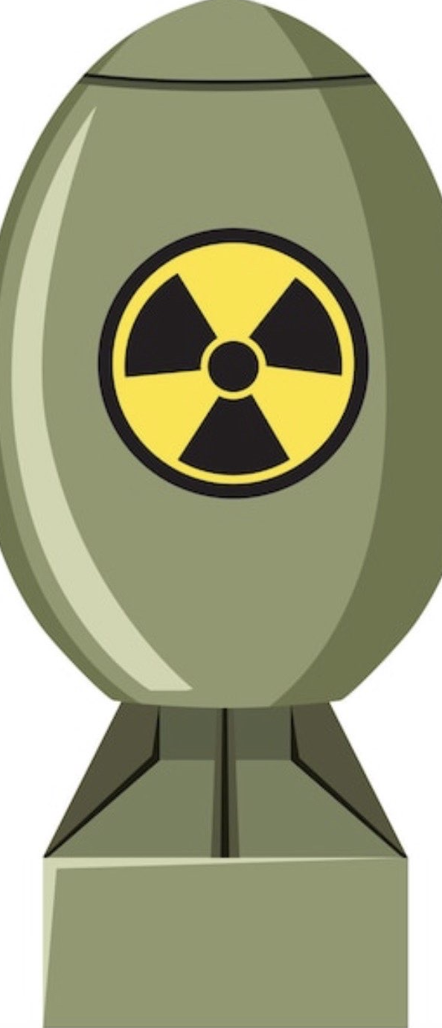
Centrale nucléaire et armes nucléaires
Présentateur : Martin
Centrale nucléaire
Arme nucléaire
ou
Réaction contrôlée
→ production régulière et progressive d’énergie
Réaction non contrôlée et extrêmement rapide
→ explosion très rapide
La réaction en chaîne est maîtrisée dans le réacteur.
Libération quasi instantanée d’une quantité considérable d’énergie, provoquant une explosion.
Notes:
Martin — La fission nucléaire peut également être utilisée dans les armes nucléaires. Le principe repose lui aussi sur une réaction en chaîne, mais contrairement à un réacteur nucléaire, celle-ci n’est pas contrôlée. Lorsqu’un grand nombre de noyaux fissiles sont réunis dans des conditions permettant à la réaction de se développer très rapidement, les neutrons produits provoquent de nombreuses nouvelles fissions en très peu de temps. Une quantité considérable d’énergie est alors libérée presque instantanément. C’est ce qui permet une explosion nucléaire. Il existe donc une différence essentielle entre une centrale nucléaire et une arme nucléaire : dans une centrale, la réaction en chaîne est contrôlée pour produire progressivement de l’énergie ; dans une arme, elle est extrêmement rapide et non contrôlée.

Slide 6
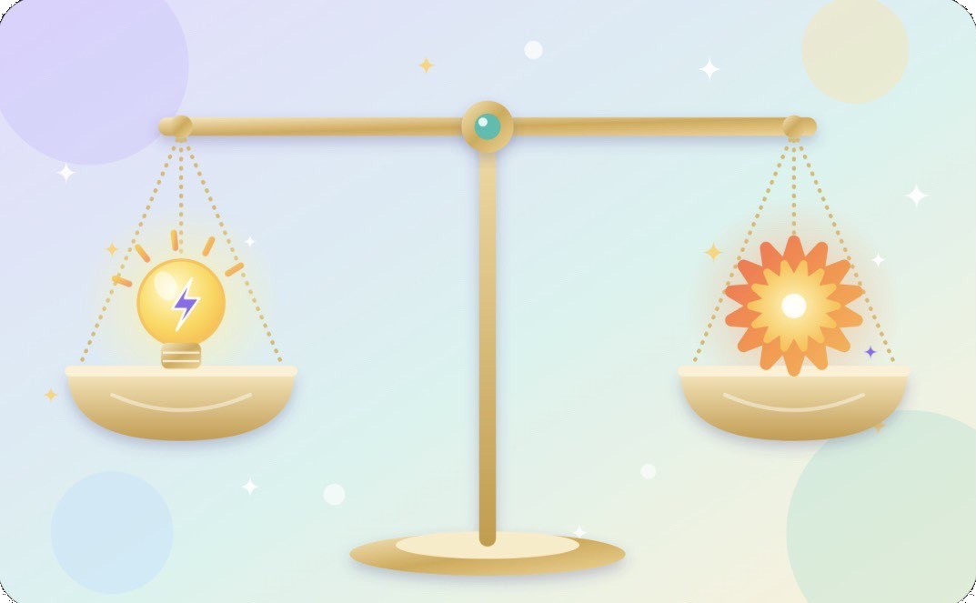
Conclusion
Présentatrice : Manon
La fission est la division de noyaux lourds, avec libération d’une grande quantité d’énergie.
Utilisation civile :
électricité
application maîtrisée
Utilisation militaire :
armes nucléaires
réaction non contrôlée
Notes:
Manon — Pour conclure, la fission nucléaire consiste à diviser des noyaux lourds et à libérer de l’énergie. Elle peut être utilisée de manière contrôlée pour produire de l’électricité, mais elle peut également être mise en œuvre dans les armes nucléaires.

